Slide 1
“У СВІТІ КАЗКИ ЧАРІВНОЇ”
1клас
Підготувала: Тетяна Ткач

Slide 2
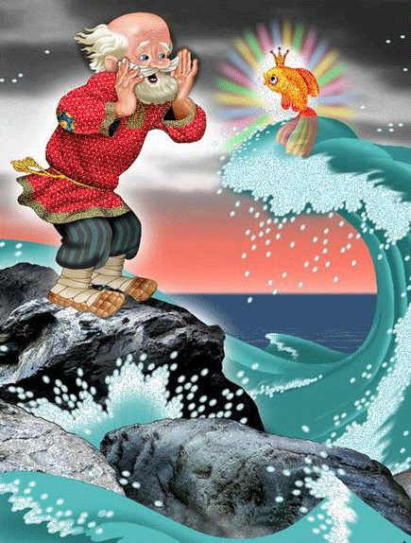
КАЗКА-
ЦЕ РОЗПОВІДЬ,
АБО СЮЖЕТ ПРО
ВИГАДАНІ ТА
ФАНТАСТИЧНІ ПОДІЇ

Slide 3
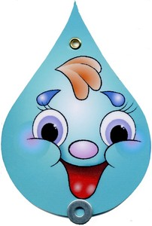
Команда 1
“Хмаринка”
Команда 2
“Краплинка”

Slide 4
1.Загадки
1.Щоби звабить козеняток,
Мусив пісню заспівати,
Бо матусин голосок-
Наймиліший для діток.
1.У Діда з бабою хлопчина
Появився з деревини,
У печі Зміючку спік,
З гусеням додому втік.

Slide 5
2.Їду я на бал чудовий
У кареті гарбузовій.
Все, мов справжнє: кучер, коні.
Поки північ не задзвонить.
Маю я химерну звичку-
Десь губити черевичку.
2.Він звірят усіх лікує, Від холери їх рятує. Вилікує він за мить Все, що в звірів заболить.

Slide 6
3.Старенька бабуся у лісі жила, Гостинці для неї онука несла. Хто дівчинку цю по дорозі
зустрів? Як казка ця зветься? Хто б відповів?
3. Сумує бабуся і плаче,
Дідусь витирає сльозу,
А курочка їм кудкудаче:
« Я вам золотеньке знесу!»

Slide 7
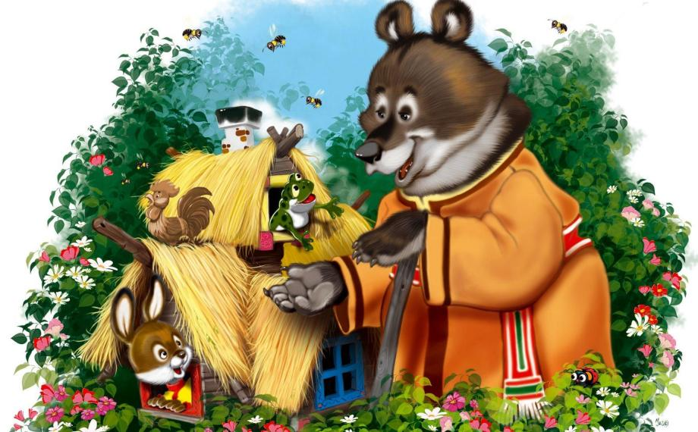
2.Відгадати назву казки
(аудіо)

Slide 9
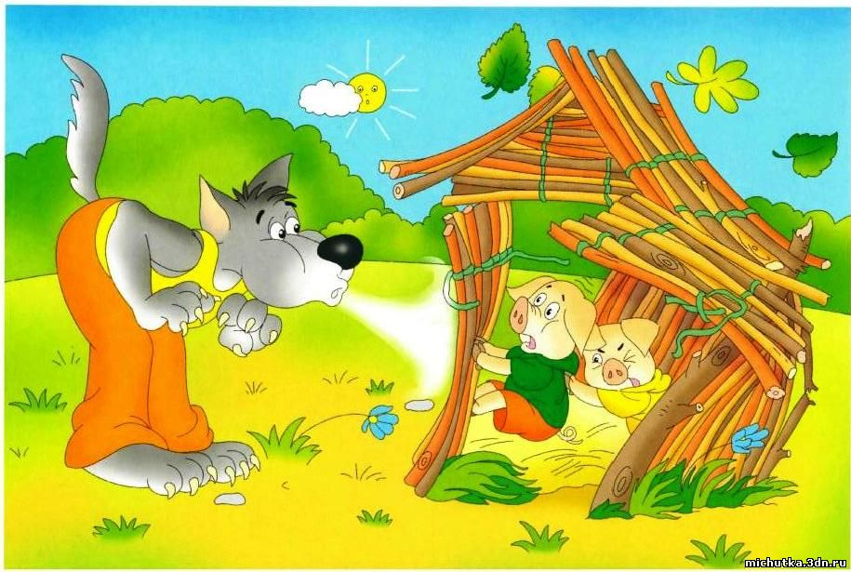
3.Відгадати уривок з казки
(відео)

Slide 10
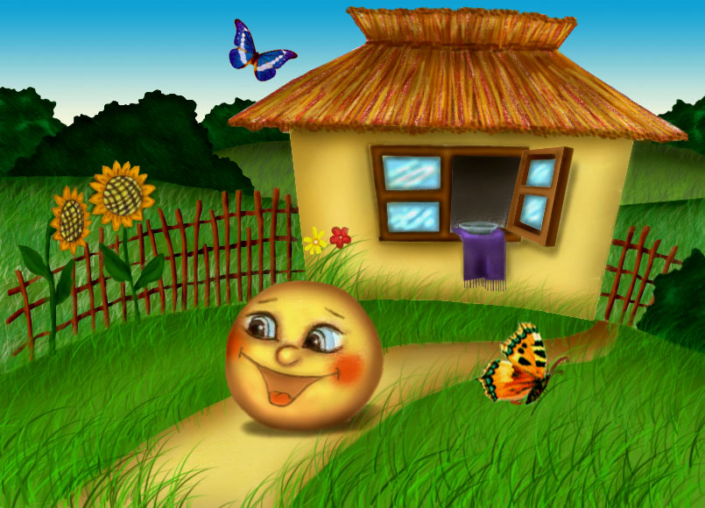
4.Загадки з підказками

Slide 11
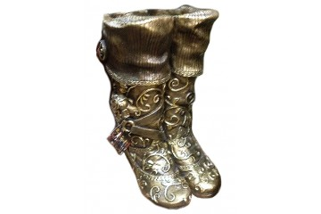
Кому належали чоботи?

Slide 12
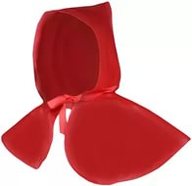
Підказка для
другої
команди…

Slide 13
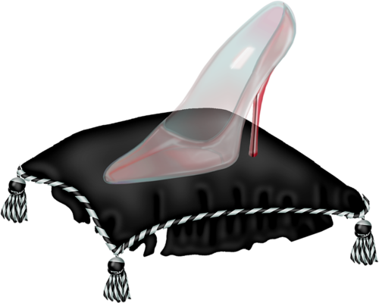
Хто загубив???

Slide 14
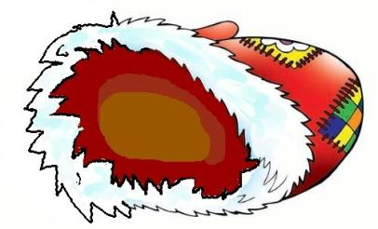
Яка назва казки?

Slide 15
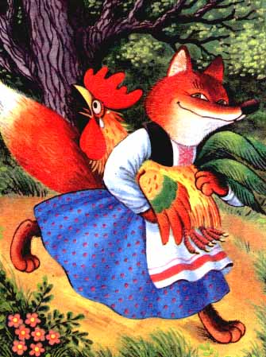
З Якої
Казки?

Slide 16
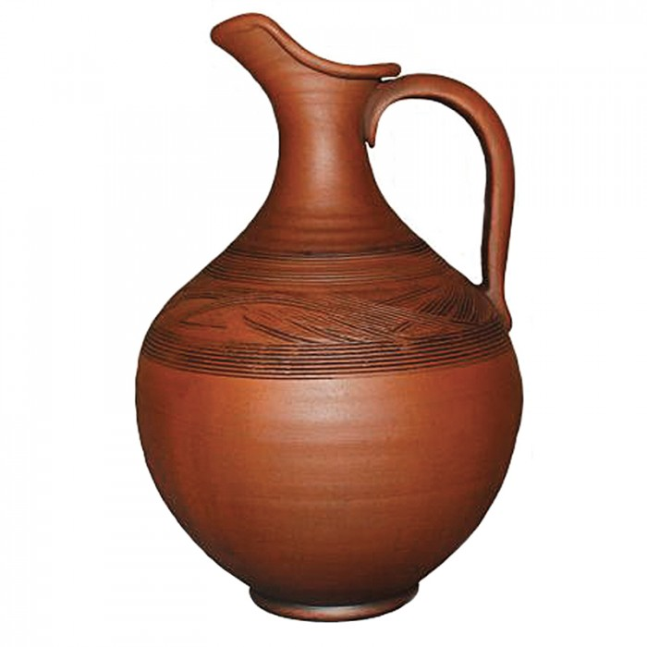
Для кого
глечик?
Як називається
казка?

Slide 17
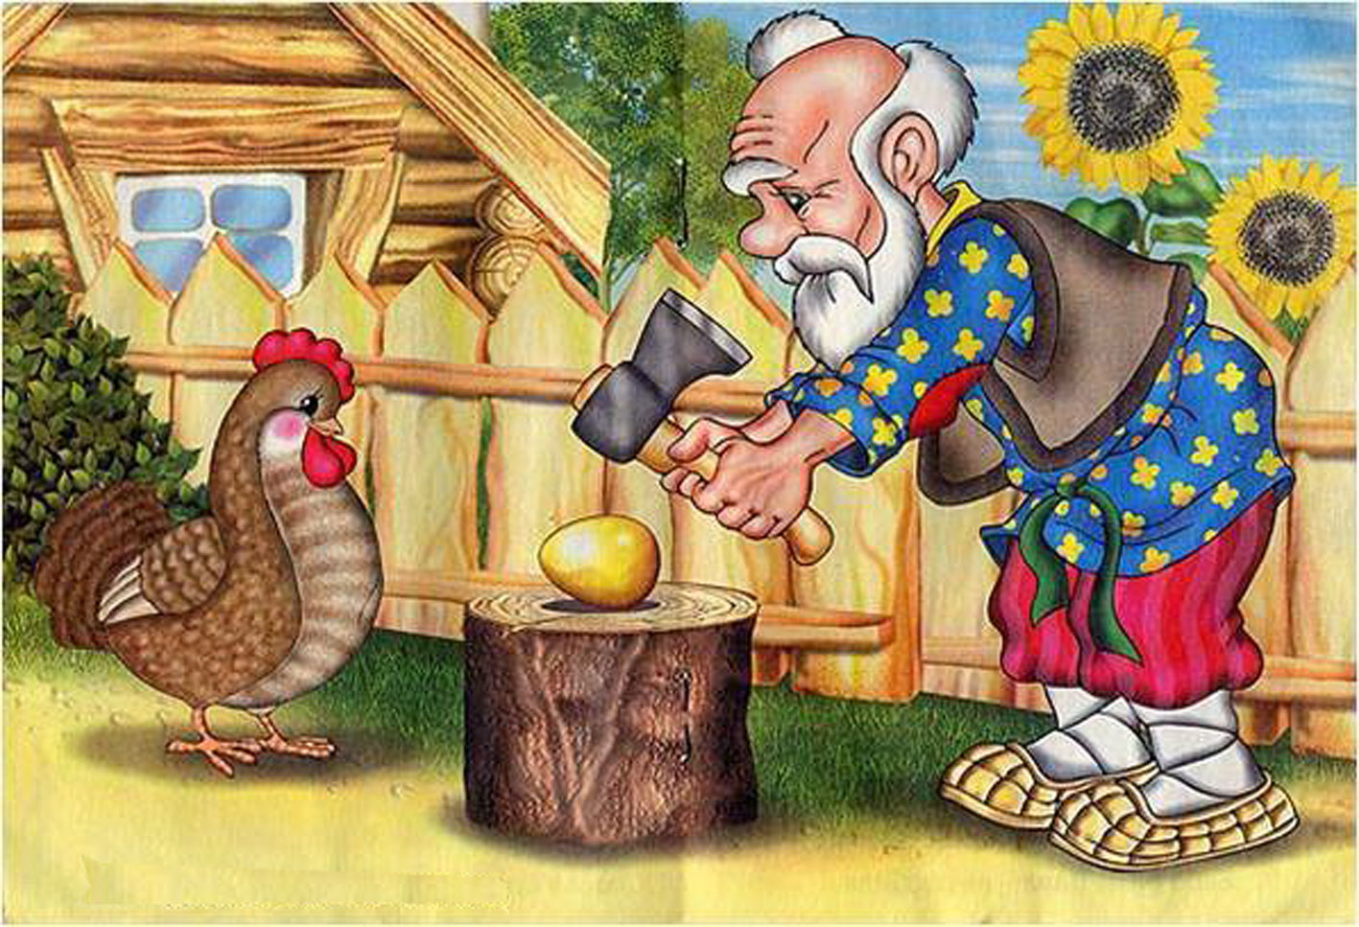
Скласти пазли (на швидкість)

Slide 18
Підведення
підсумків

